Slide 1

事件循环
EVENT LOOP
汇报人：clubs
2019年5月29日

Slide 2
前言
线程？事件循环 ？任务队列？
Javascript的同步和异步？
在学习事件循环机制之前，我默认你已经懂得了如下概念，
如果仍然有疑问，可以回去看看,
1.执行上下文(Execution context)
2.函数调用栈(call stack)
3.队列数据结构(queue)
4.Promise(我会在下一篇文章专门总结Promise的详细使用)

Slide 3
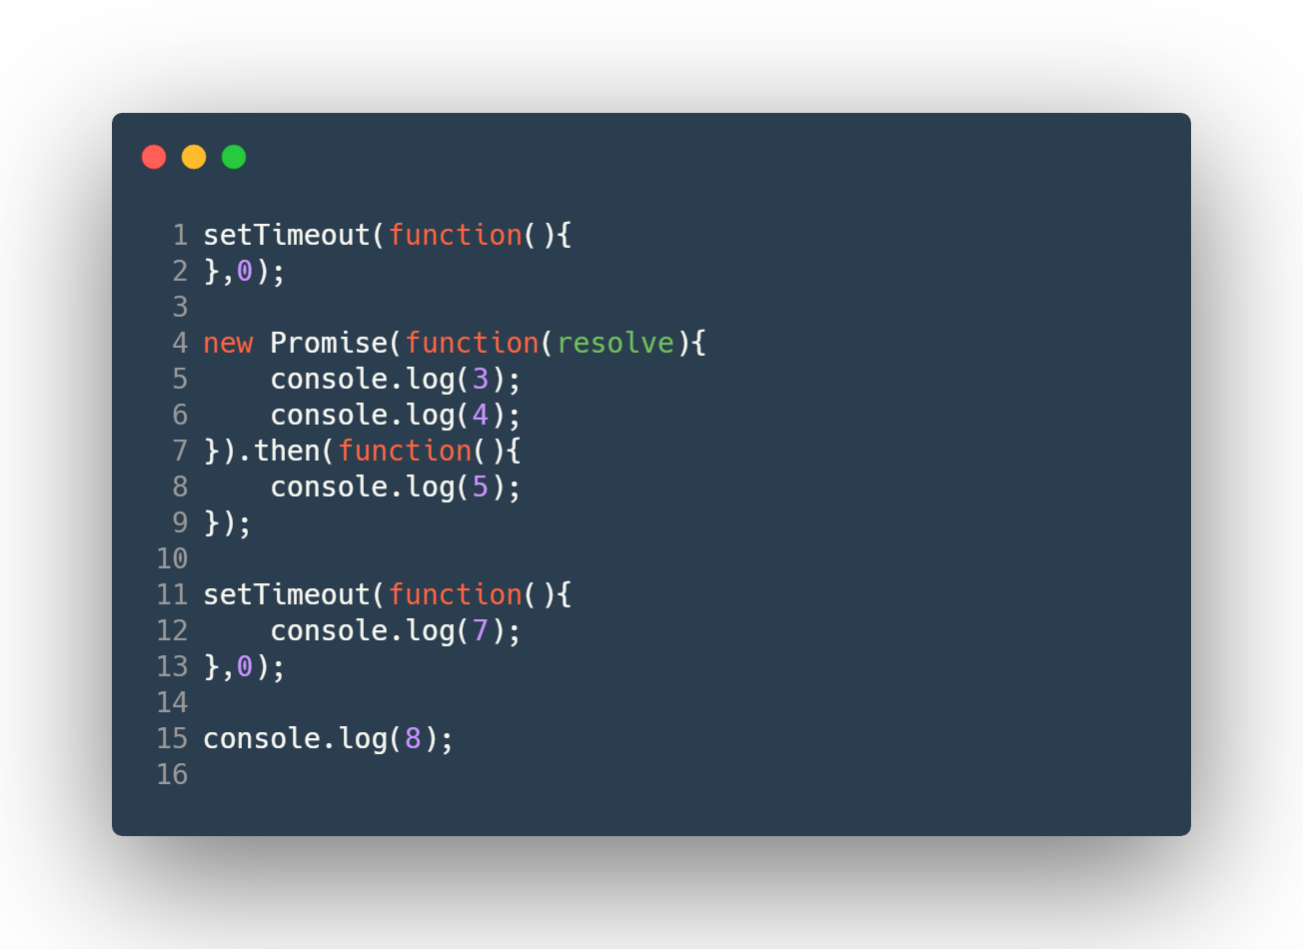
先来个例子？

Slide 4
setTimeout(function(){ // 异步操作优先级低,经过0ms后推入任务队列(宏任务源)
console.log(2);
},0);
new Promise(function(resolve){
console.log(3); // 推入主线程(1)
resolve();
console.log(4); // 推入主线程(2)
}).then(function(){ // promise.then()是异步操作，所以推入任务队列
console.log(5);
});
console.log(6); // 推入主线程(3)
setTimeout(function(){
console.log(7); // 异步操作优先级低,经过0ms后推入任务队列
},0);
console.log(8); // 推入主线程(4)

Slide 5
setTimeout:
1.setTimeout作为一个任务分发器，这个函数会立即执行，而它所要分发的任务，也就是它的第一个参数，才是延迟执行,
2.setTimeout需要等待当前队列中所有的消息都处理完毕之后才能执行，即使已经超出了由第二参数所指定的时间
那么问题来了,除了注册顺序以外，还有什么因素影响着每个异步任务在异步队列中的顺序呢？
注意点
Promise:
1.new Promise(function () {}).then()
执行到这时，它的构造函数中的方法会直接执行
任务队列又分为macro-task（宏任务）与micro-task（微任务），在最新标准中，它们被分别称为task与jobs。
macro-task(tasks)大概包括：script(整体代码), setTimeout, setInterval, setImmediate, I/O, UI rendering。
micro-task(jobs)大概包括: process.nextTick, Promise, Object.observe(已废弃), MutationObserver(html5新特性)

Slide 6
事件循环？ 任务队列？
Javascript是单线程的，但是却能执行异步任务，这主要是因为 JS 中存在事件循环（Event Loop）和任务队列（Task Queue）。
事件循环：JS 会创建一个类似于 while (true) 的循环，每执行一次循环体的过程称之为Tick。每次Tick的过程就是查看是否有待处理事件，如果有则取出相关事件及回调函数放入执行栈中由主线程执行。待处理的事件会存储在一个任务队列中，也就是每次Tick会查看任务队列中是否有需要执行的任务。
任务队列：异步操作会将相关回调添加到任务队列中。而不同的异步操作添加到任务队列的时机也不同，如onclick, setTimeout,ajax处理的方式都不同，这些异步操作是由浏览器内核的webcore来执行的，webcore包含下图中的3种 webAPI，分别是DOM Binding、network、timer模块。
DOM Binding 模块处理一些DOM绑定事件，如onclick事件触发时，回调函数会立即被webcore添加到任务队列中。
network 模块处理Ajax请求，在网络请求返回时，才会将对应的回调函数添加到任务队列中。
timer 模块会对setTimeout等计时器进行延时处理，当时间到达的时候，才会将回调函数添加到任务队列中。

Slide 7
规范《ECMAScript® 2015 Language Specification》:
'一个浏览器环境，只能有一个事件循环，而一个事件循环可以多个任务队列，每个任务都有一个任务源（Task source)'
'相同任务源的任务，只能放到一个任务队列中。'
'不同任务源的任务，可以放到不同任务队列中。'
注:setTimeout与setInterval是同源的(
返回值timeoutID是一个正整数，表示定时器的编号,
setTimeout()和setInterval()共用一个编号池，技术上，clearTimeout()和 clearInterval() 可以互换。
但是，为了避免混淆，不要混用取消定时函数。
)
一个事件循环可以有多个任务队列，
队列之间可有不同的优先级，
同一队列中的任务按先进先出的顺序执行，
但是不保证多个任务队列中的任务优先级，具体实现可能会交叉执行。

Slide 8
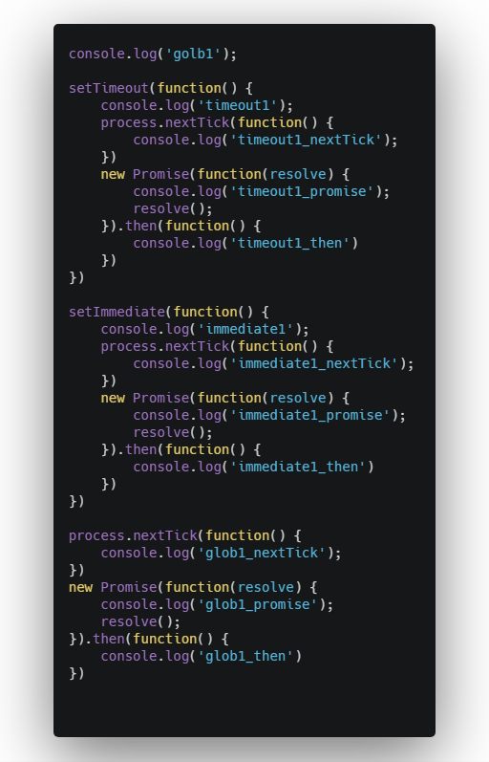
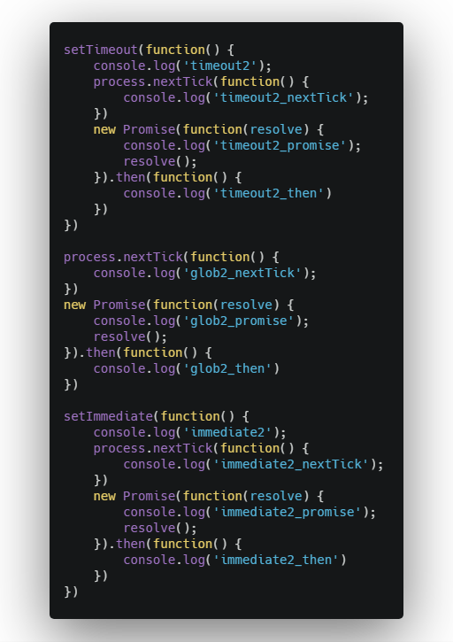
那这次的打印结果呢？

Slide 9
所以js执行任务的流程是这样的：
1.第一个事件循环，先执行script中的所有同步代码（即 macrotask 中的第一项任务）
2.再取出 microtask 中的全部任务执行
3.下一个事件循环，再回到 macrotask 取其中的下一项任务
4.再取出 microtask 中的全部任务执行
5.反复执行事件循环…
结论
js代码在浏览器环境和node环境执行的区别
1. 浏览器标准环境中（比如说谷歌webkit内核），是一个宏任务紧接着所有微任务执行。
2. 在node环境中，则又不一样了，是一个类型宏任务队列执行完，再去执行微任务。

